Slide 1
أ. د. منـــــــــــــال يــــــــــــــوسف نجيـــــــــــــب
قسم طباعة المنسوجات و الصباغة و التجهيــــــز
الفرقة الاولى : مادة تصميم 2
محاضرة يوم الخميس 19/3/2020
التوقيت : العاشرة صباحا

Slide 2
تكملة المحاضرة السابقة
عن الفنان Hunder Twasser
سنعرض اليوم مجموعة من الوحدات الجديدة (المنازل - السفن)
المطلوب عمله

Slide 3
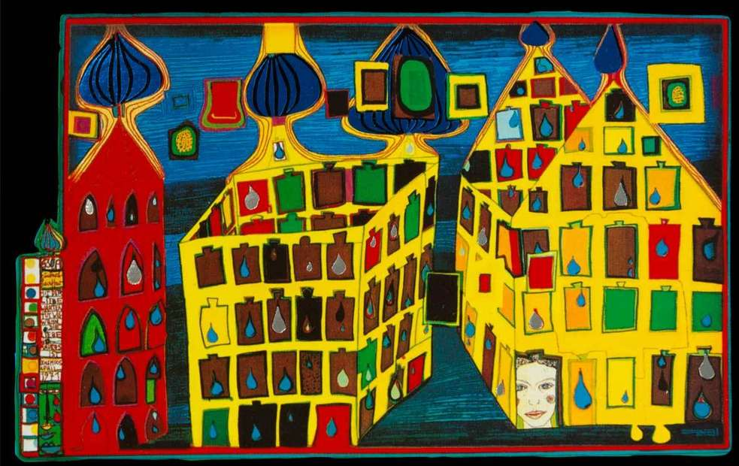
وحدات منازل

Slide 4
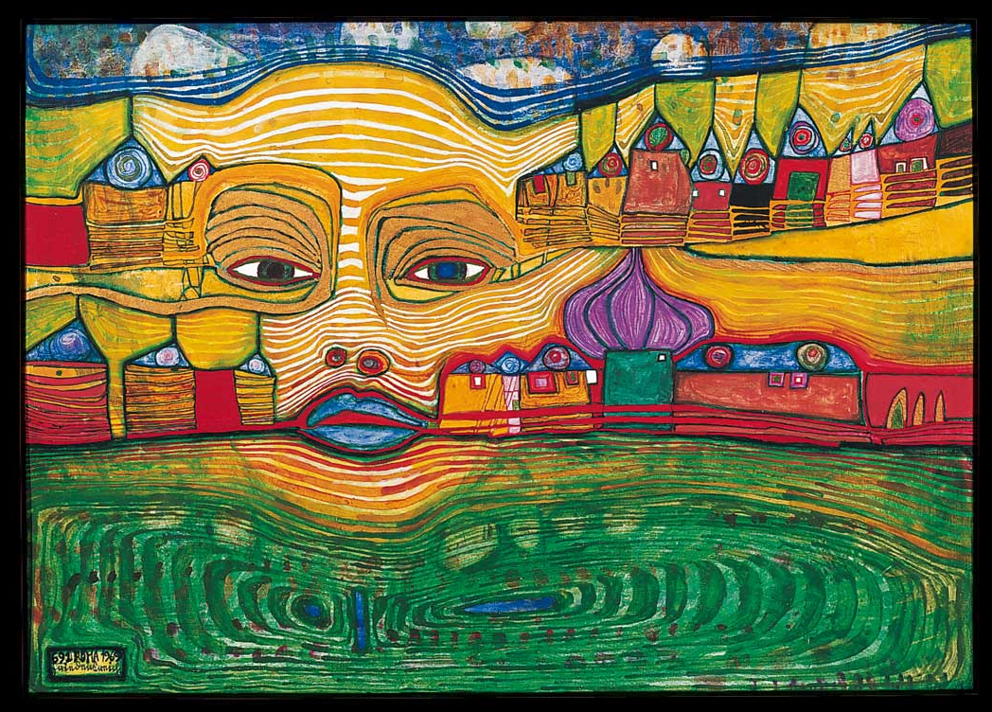
وحدات منازل

Slide 5
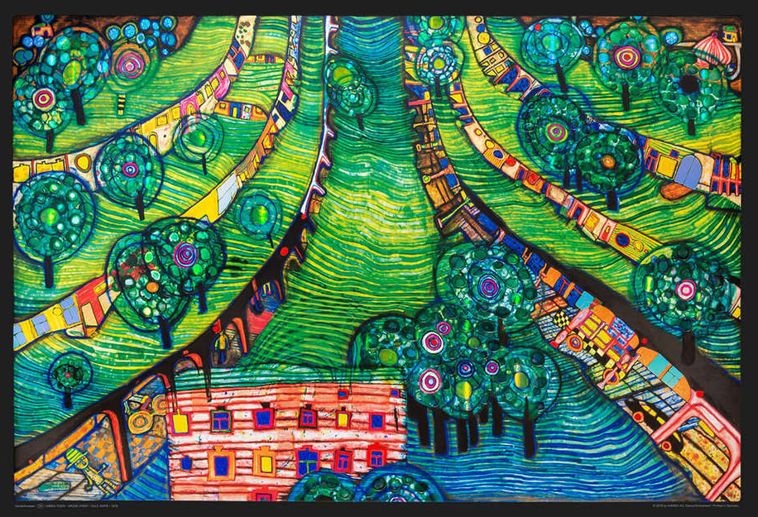
وحدات منازل

Slide 6
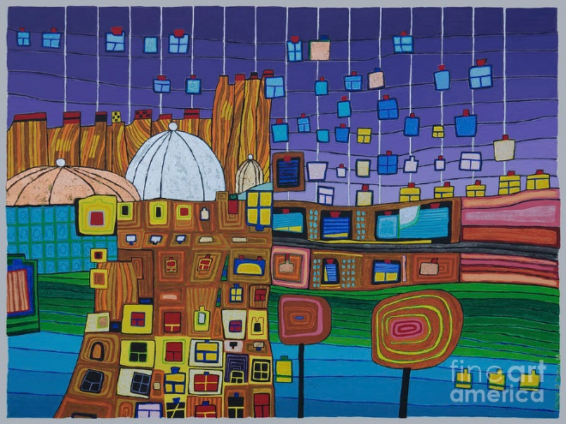
وحدات منازل

Slide 7
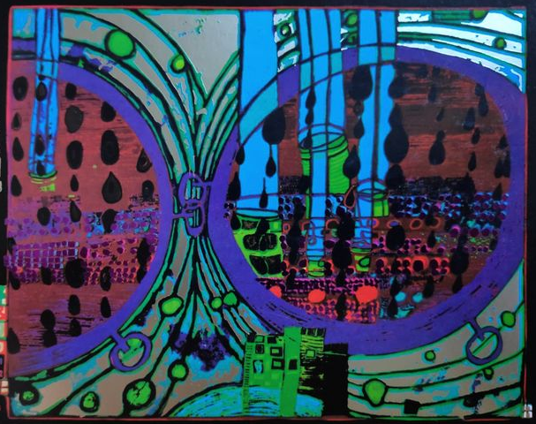
وحدات منازل

Slide 8
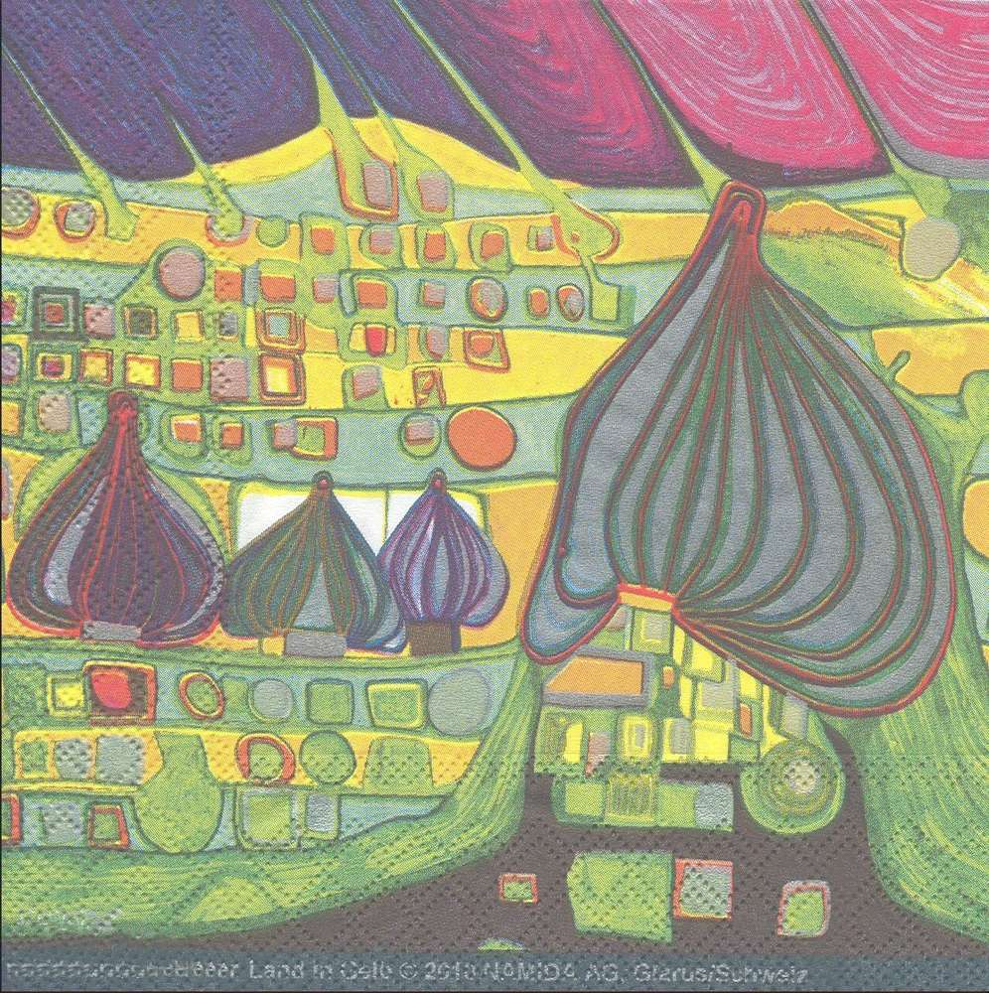
وحدات منازل

Slide 9
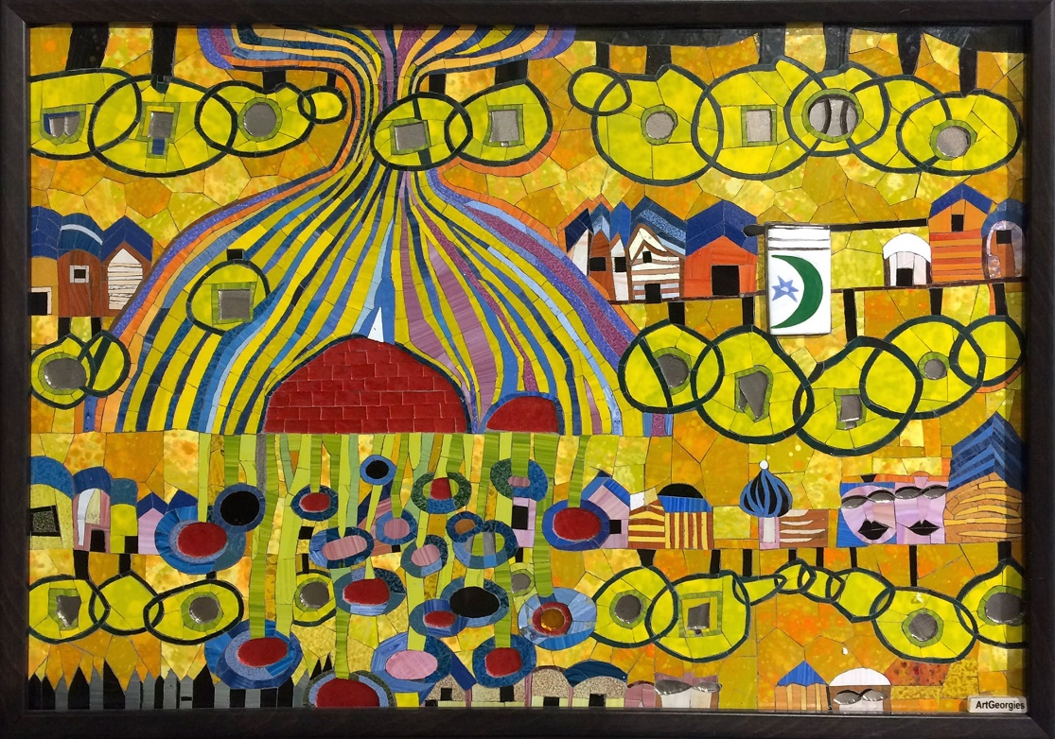
وحدات منازل

Slide 10
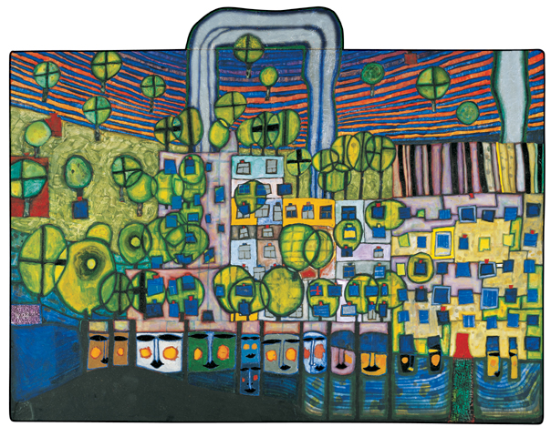
وحدات منازل

Slide 11
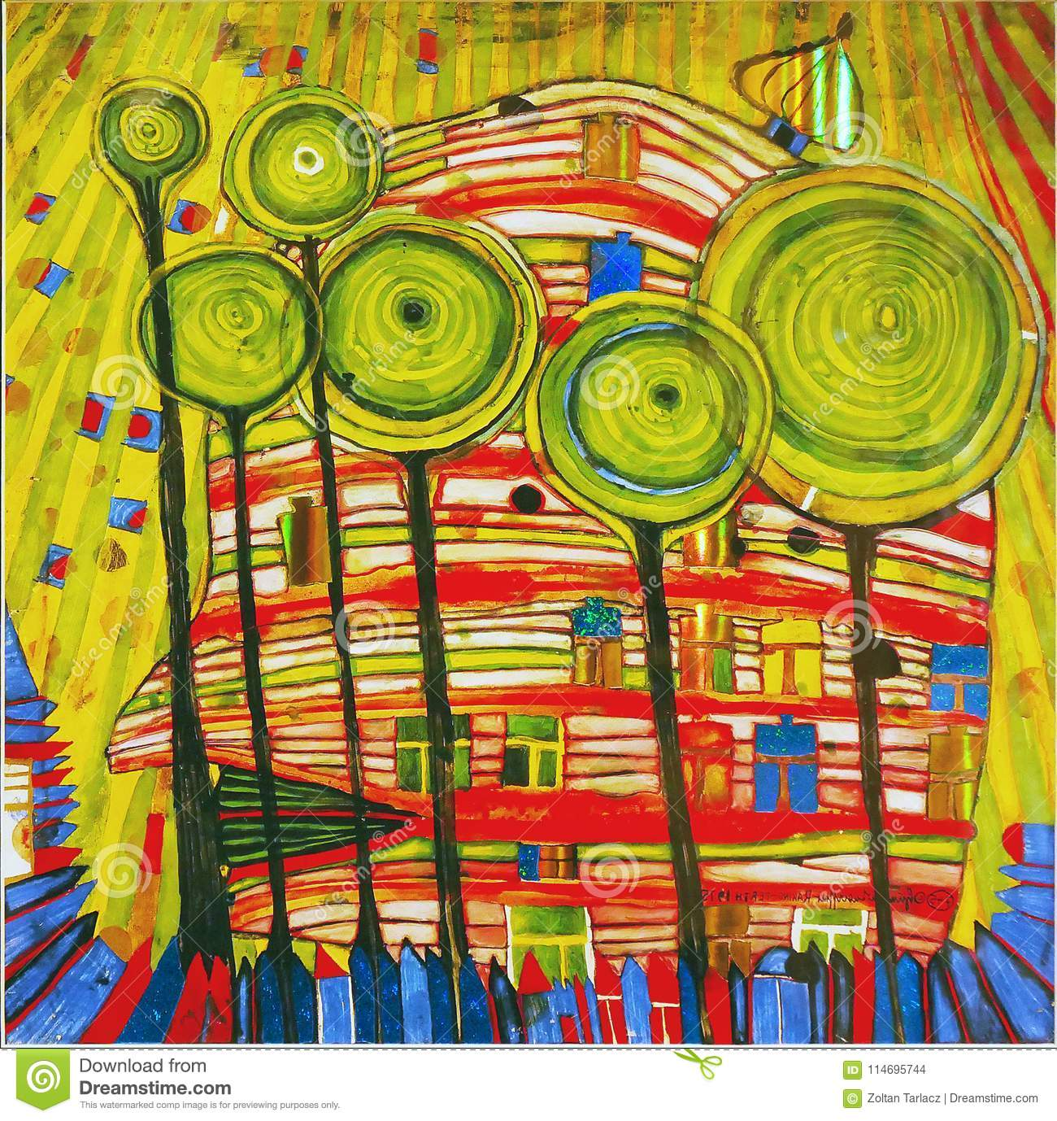
وحدات منازل

Slide 12
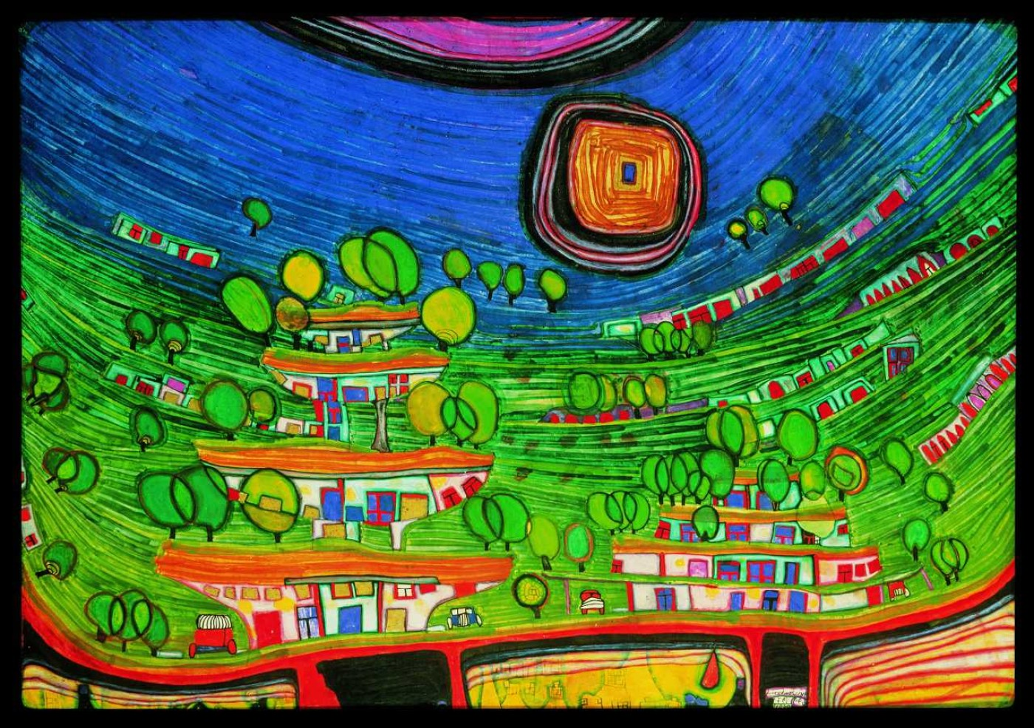
وحدات منازل

Slide 13
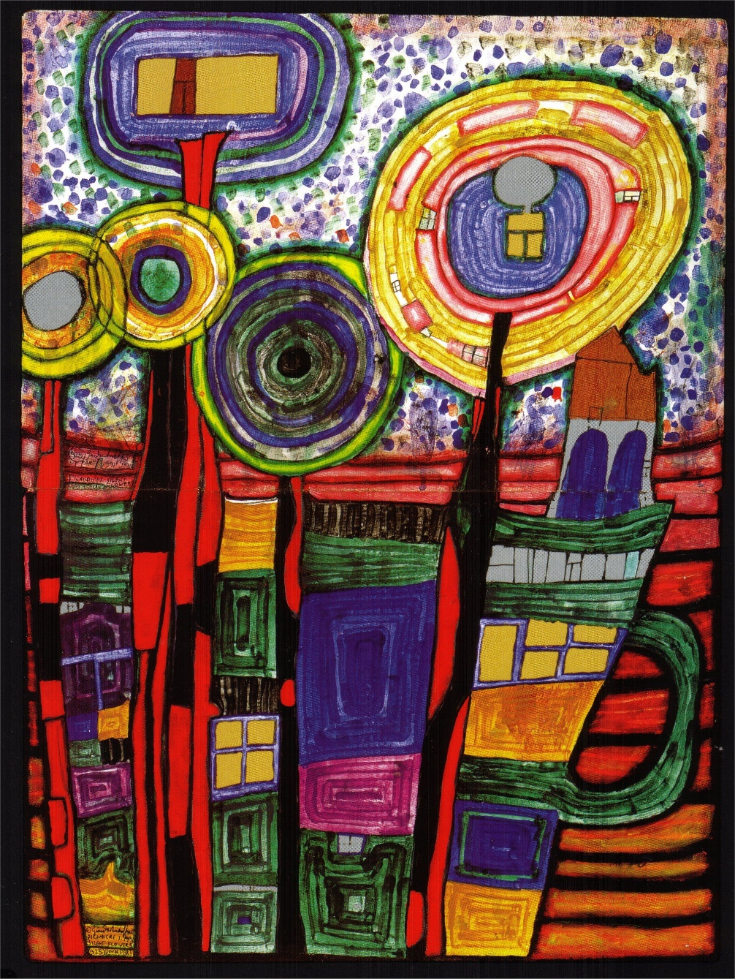
وحدات منازل

Slide 14
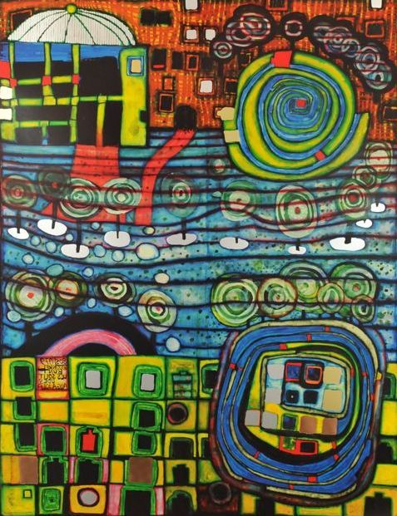
وحدات منازل

Slide 15
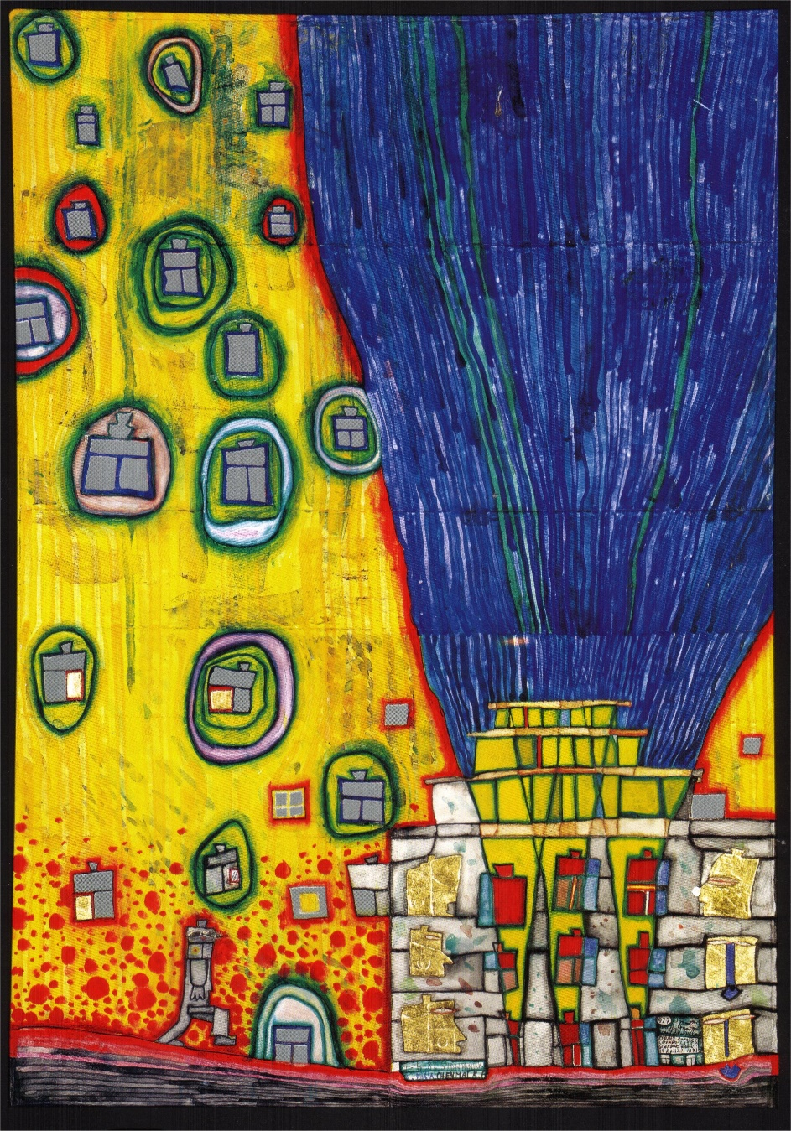
وحدات منازل

Slide 16
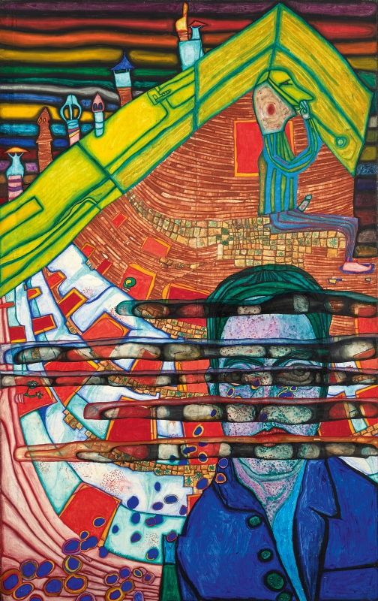
وحدات منازل

Slide 17
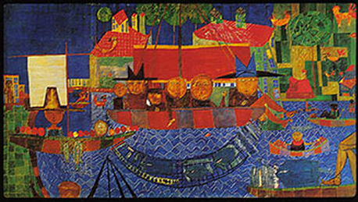
وحدات سفن

Slide 18
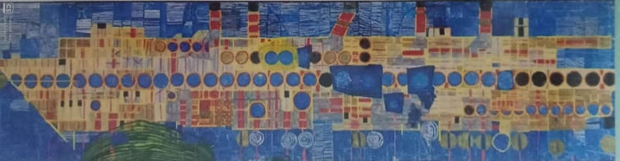
وحدات سفن

Slide 19
المطلوب
عمل تصميم للطفل يصلح طباعته :
كمعلقات او ستائر
كمفروشات
كملابس

